Slide 1
Unix System Programming
Week 12 : IPC

Slide 2
이번 실습에서는…
IPC 소개
정의 및 Lock 개요
메시지 큐(Message Queue)
msgget, msgsnd, msgrcv, msgctl
세마포어(Semaphore)
semget, semctl, semop

Slide 3
IPC(Inter-Process Communication)
Inter-Process Communication
프로세스(Process) 간(Inter)의 정보를 주고 받는(Communication) 매커니즘을 통칭
광의적인 의미의 IPC에는 세마포어, 메모리 맵, 공유 메모리, 메시지 큐, 소켓, Pipe 등이 있고 협의적인 부분에서는 공유 메모리(Shared Memory), 세마포어(Semaphore), 메시지 큐(Message Queue)를 일컬음
세마포어와 메시지 큐는 IPC 중 ‘잠금’을 위해 만들어진 IPC

Slide 4
IPC(Inter-Process Communication)
잠금 (Lock)
IPC 기술이 발전하면서 프로세스 간 공유 자원을 사용하게 됨
하지만 거의 동시에 서로 다른 프로세스가 공유 자원에 접근하게 되면 데이터는 오염(Corruption)될 수 있음
이렇게 위험한 작업을 하는 임계 영역(Critical Section)을 보호하기 위해 Lock이 도입

Slide 5
IPC(Inter-Process Communication)
Advanced IPC
mechanism | POSIX function | meaning
message queues | msgctl | control
 | msgget | create or access
 | msgrcv | receive message
 | msgsnd | send message
semaphores | semctl | control
 | semget | create or access
 | semop | execute operation (wait or post)
shared memory | shmctl | control
 | shmget | create and initialize or access
 | shmat | attach memory to process
 | shmdt | detach memory from process

Slide 6
IPC(Inter-Process Communication)
Advanced IPC
IPC 자원들은 IPC Key와 IPC ID, 소유권, 소유권한을 가짐
IPC Key를 고정키로 사용하는 경우 이 키는 유일한 값이 되어야 함. 즉, 서로 다른 형태의 IPC 자원은 동일한 Key를 사용하면 안 됨
일반적으로는 허용되지 않으나 리눅스의 경우 허용되는 경우도 있음

Slide 7
IPC(Inter-Process Communication)
키 생성
IPC Key는 key_t 타입으로 <sys/types.h>에 선언됨
생성 방법
키로 IPC_PRIVATE를 지정 : 식별자를 알아야 통신할 수 있으므로 IPC_PRIVATE를 키로 지정하여 생성된 식별자를 서버와 클라이언트 모두 알 수 있게 해야 함
ftok 함수로 키를 생성 : 경로명과 숫자값을 받아서 키 생성

Slide 8
IPC(Inter-Process Communication)
<sys/ipc.h>
key_t ftok(const char *path, int id)
path : 파일 시스템에 이미 존재하는 임의의 파일 경로명
id : 키 값을 생성할 때 지정하는 임의의 1~255 사이 크기의 번호

Slide 9
IPC(Inter-Process Communication)
struct ipc_perm
해당 IPC 객체 생성 시 IPC 공동 구조체가 정의됨
uid : 구조체 소유자 ID
gid : 구조체 소유 그룹 ID
cuid : 구조체를 생성한 사용자 ID
cgid : 구조체를 생성한 그룹 ID
mode : 구조체에 대한 접근 권한
seq : 슬롯 일련번호
key : 키 값
pad : (사용하지 않음.)

Slide 10
IPC(Inter-Process Communication)
struct ipc_perm
IPC 구조체는 사용을 마치면 반드시 프로그램 안에서 삭제
시스템에서 제공 가능한 IPC 구조체의 총 개수는 한정
사용을 마친 IPC 구조체가 계속 남아있으면 시스템 자원을 낭비하는 결과가 되고, 필요할 때 IPC를 사용하지 못하는 경우가 발생

Slide 11
IPC(Inter-Process Communication)
명령어 ipcs
IPC의 정보를 검색하고 현재 상태를 확인
명령을 실행하는 동안에도 IPC의 상태가 변경될 수 있음. 따라서 ipcs 명령은 검색하는 순간의 정확성만 보장하므로 상태가 변경된 정보를 보려면 다시 수행해야 함
ipcrm
정보를 검색하고 이 중 불필요한 IPC 객체를 삭제

Slide 12
메시지 큐(Message Queue)
메시지 큐
파이프와 유사한 프로세스 간 통신
단, 메시지(or 패킷) 단위로 동작
우편함처럼 메시지 큐를 만들고 이를 통해 메시지를 주고 받는다
각 메시지에는 유형(message type)이 있으므로 수신 프로세스는 어떤 유형의 메시지를 받을 것인지 선택

Slide 13
메시지 큐(Message Queue)
<sys/msg.h>
struct msqid_ds
메시지 큐에 관한 정보를 담은 구조체
msg_perm : IPC 공통 구조체(ipc_perm)
msg_first : 메시지 큐 첫 번째 메시지의 포인터
msg_last : 메시지 큐 마지막 메시지의 포인터
msg_cbytes : 현 메시지 큐의 메시지 총 바이트 수
msg_qnum : 메시지 큐에 있는 메시지 개수
msg_qbytes : 메시지 큐의 최대 크기(byte 수)
msg_lspid : 마지막으로 메시지를 보낸 pid
msg_lrpid : 마지막으로 메시지를 읽은 pid
msg_stime : 마지막으로 메시지를 보낸 시각
msg_rtime : 마지막으로 메시지를 읽은 시각
msg_ctime : 마지막으로 메시지 큐의 권한을 변경한 시각

Slide 14
메시지 큐(Message Queue)
<sys/msg.h>
int msgget(ket_t key, int msgflg)
메시지 큐 식별자를 생성
key : 메시지 큐를 구별하는 키
msgflg : 메시지 큐의 속성을 설정하는 flag
IPC_CREAT : 새로운 키면 식별자를 새로 생성
IPC_EXCL : 이미 존재하는 키라면 오류 발생
key가 IPC_PRIVATE이거나, key가 0이 아니며 다른 식별자가 관련되어 있지 않고 msgflg에 IPC_CREAT로 설정되어 있을 때 구조체가 생성

Slide 15
메시지 큐(Message Queue)
<sys/msg.h>
int msgsnd(int msqid, const void *msgp, size_t msgsz, int msgflg)
메시지 큐로 메시지 전송
msqid : msgget 함수로 생성한 메시지 큐 식별자
msgp : 메시지를 담고 있는 메시지 버퍼 주소
msgsz : 메시지의 크기(0~시스템이 정한 최대값)
msgflg : 블록 모드(0)/Nonblock(IPC_NOWAIT)

Slide 16
메시지 큐(Message Queue)
메시지 버퍼
struct msgbuf
mtype : 메시지 유형(>0)
mtext : 메시지 내용이 저장되는 msgsnd 함수의 msgsz로 지정한 크기의 버퍼

Slide 17
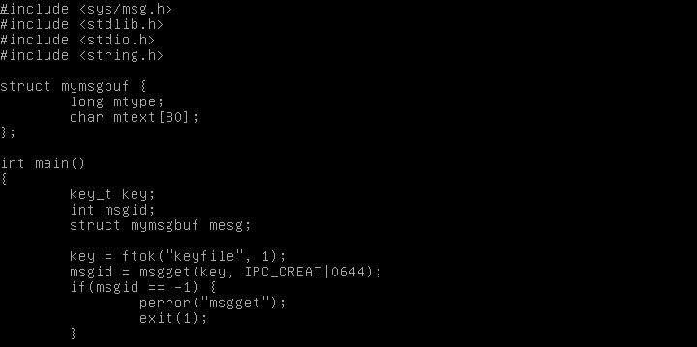
메시지 큐 실습 (msgsnd.c 작성)

Slide 18
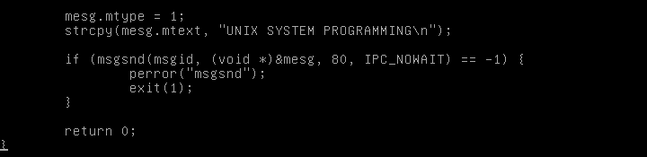
메시지 큐 실습 (msgsnd.c 작성)

Slide 19
메시지 큐(Message Queue)
<sys/msg.h>
ssize_t msgrcv(int msqid, const void *msgp, size_t msgsz, long int msgtyp, int msgflg)
메시지 큐로 메시지 수신
msqid, msgp, msgsz, msgflg : msgsnd 함수와 동일
msgtyp :읽어올 메시지의 유형
0 : 메시지 큐의 다음 메시지를 읽어옴
> 0 : 메시지 큐에서 msgtyp로 지정한 유형과 같은 메시지를 읽어옴
< 0 : 메시지 유형이 msgtyp로 지정한 값의 절대값과 같거나 작은 메시지를 읽어옴

Slide 20
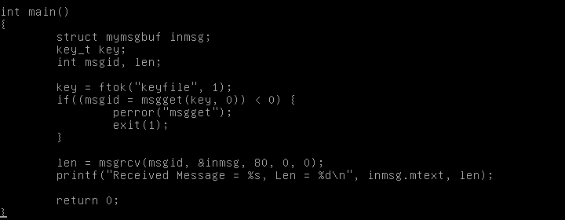
메시지 큐 실습 (msgrcv.c 작성)
msgsnd.c의 main 함수를 수정하여 작성 (string.h 헤더 삭제해도 무방)

Slide 21
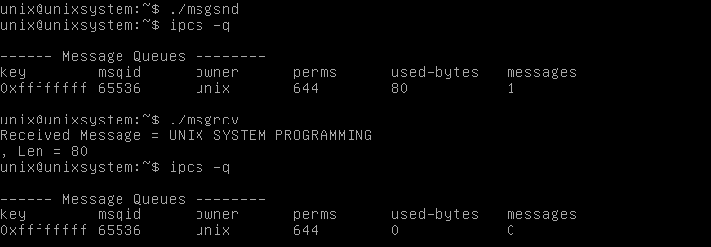
메시지 큐 실습
‘ipcs –q’ : 현재 동작중인 ‘메시지 큐’ 를 출력

Slide 22
메시지 큐(Message Queue)
<sys/msg.h>
int msgctl(int msqid, ind cmd, struct msqid_ds *buf)
메시지 큐 제어 함수
메시지 큐를 제거하거나 상태 정보를 설정하고 읽어옴
cmd : 수행할 제어 기능
buf : 메시지 큐 구조체 주소

Slide 23
메시지 큐(Message Queue)
msgctl 함수(계속)
cmd 종류
IPC_RMID : msqid로 지정한 메시지 큐를 제거하고, 관련 데이터 구조체를 제거
메시지 큐를 사용한 뒤 반드시 실행해야 함
IPC_SET
메시지 큐 정보 중 msg_perm.uid, msg_perm.gid, msg_perm.mode, msg_qbytes 값을 세 번째 인자로 지정한 값으로 바꿈
Root 권한이 있거나 유효 사용자 ID인 경우에만 사용 가능(msg_qbytes는 Root 권한만)
IPC_STAT : 현재 메시지 큐의 정보를 buf에 저장

Slide 24
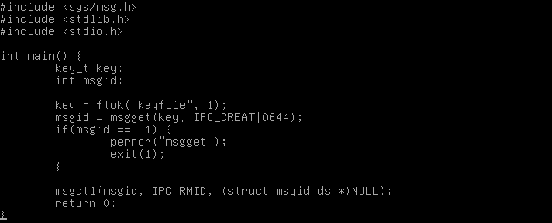
메시지 큐 실습 (msgqrm.c 작성)
cmd에 IPC_STAT을 사용하는 예제는 이론 교과서 참고

Slide 25
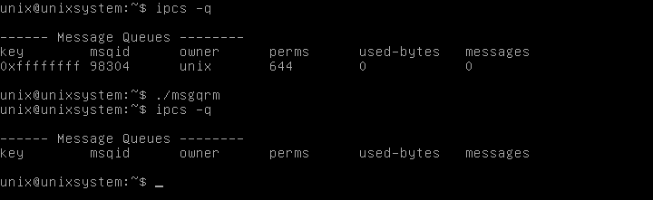
메시지 큐 실습
메시지 큐 전송 및 수신을 하여 상태 확인 후, msgqrm 프로그램 실행 후 다시 상태 확인
명령어 이용 시 : ‘ipcrm –q [msqid]’

Slide 26
세마포어(Semaphore)
프로세스 간 동기화(Synchronization)
공유 자원에 여러 프로세스가 동시에 쓰기를 시도하면 데이터가 손상될 수 있음
세마포어는 여러 프로세스 간 동작 순서를 지정
기본 동작 구조
p(sem) {
while sem = 0 do wait;
sem--;
}
p(sem) // 잠금
/* Critical Section */
v(sem) // 잠금 해제
v(sem) {
sem++;
if (queue of waiting processes not empty)
restart first process in wait queue
}

Slide 27
세마포어(Semaphore)
<sys/types.h>, <sys/ipc.h>, <sys/sem.h>
int semget(key_t key, int nsems, int semflg)
nsems : 생성할 세마포어 개수
semflg : 세마포어 접근 속성(msgget과 동일)
semget 호출 성공 시 세마포어 집합 식별자 역할을 하는 semid로 리턴함

Slide 28
세마포어(Semaphore)
<sys/sem.h>
struct semid_ds
세마포어에 관한 정보를 담은 구조체
sem_perm : IPC 공통 구조체
sem_base : 세마포어 집단에서 첫 번째 세마포어 주소 (sem 구조체 타입)
sem_nsems : 세마포어 힙합의 세마포어 개수
sem_otime : 세마포어 연산을 마지막으로 수행한 시각
sem_ctime : 세마포어 접근권한을 변경한 시각
sem_binary : 세마포어 종류

Slide 29
세마포어(Semaphore)
<sys/sem_impl.h>
struct sem
semval : 세마포어 값 (> 0). 값을 새로 지정하려면 반드시 세마포어 시스템 콜을 통해야 함
sempid : 세마포어에 최근에 접근했던 프로세스의 pid
semncnt : 세마포어 값이 현재 값보다 증가하기를 기다리는 프로세스 수
semzcnt : 세마포어 값이 0이 되기를 기다리는 프로세스 수

Slide 30
세마포어(Semaphore)
<sys/types.h>, <sys/ipc.h>, <sys/sem.h>
int semctl(int semid, int semnum, int cmd, …)
semid : semget 함수로 생성한 세마포어 식별자
semnum : 기능을 제어할 특정 세마포어 번호
cmd : 수행할 제어 명령
… : 제어 명령에 따라 필요시 사용할 세마포어 공용체 주소(선택사항)
union semun { int val; struct semid_ds *buf; unsigned short *array; };

Slide 31
세마포어(Semaphore)
semctl 함수(계속)
cmd 종류
표준 IPC 기능
IPC_STAT, IPC_SET, IPC_RMID (앞과 동일)
단일 세마포어 연산 : semnum에 적용됨
GETVAL : 세마포어 값(semval) 호출
SETVAL : semval 값을 공용체의 val 값으로 설정
GETPID : sempid 값 얻어옴
GETNCNT : semncnt 값 얻어옴
GETZCNT : semzcnt 값 얻어옴
전체 세마포어 연산
GETALL : 모든 semval 값을 공용체의 array가 가리키는 배열에 저장
SETALL : 공용체의 array의 값을 모든 semval에 저장

Slide 32
세마포어(Semaphore)
<sys/types.h>, <sys/ipc.h>, <sys/sem.h>
int semop(int semid, struct sembuf *sops, size_t nsops)
sops : sembuf 구조체 주소
nsops : sops가 가리키는 구조체 크기
sembuf 구조체는 세마포어 번호(sem_num), 세마포어 연산(sem_op), 플래그(sem_flg)로 구성

Slide 33
세마포어(Semaphore)
sembuf 구조체
sem_op (자세한 것은 이론 교재 참고)
< 0 : 세마포어 잠금 수행(= 공유 자원 사용)
> 0 : 세마포어 잠금을 해제하고 사용중이던 공유 자원을 돌려준다
== 0 : semval은 변경되지 않고 sem_op는 semval이 0이 될 때까지 기다림. 만일 sem_flg가 IPC_NOWAIT로 지정되었을 시 semop에서 에러 값을 리턴함
sem_flg
sem_flg는 IPC_NOWAIT나 SEM_UNDO를 지정
SEM_UNDO : 프로세스가 비정상적으로 종료 시 세마포어 동작 취소

Slide 34
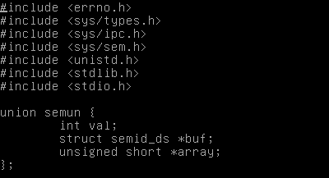
세마포어 실습 (semaphore.c 작성) (1)

Slide 35
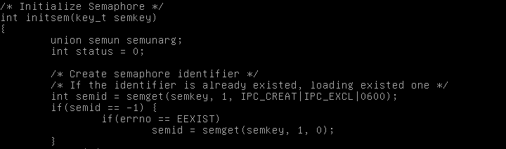
세마포어 실습 (semaphore.c 작성) (2)
세마포어 생성 및 초기화

Slide 36
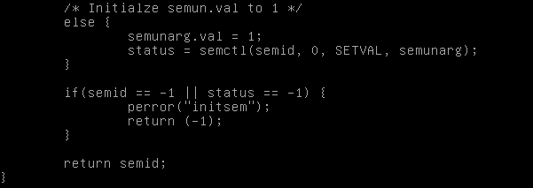
세마포어 실습 (semaphore.c 작성) (3)

Slide 37
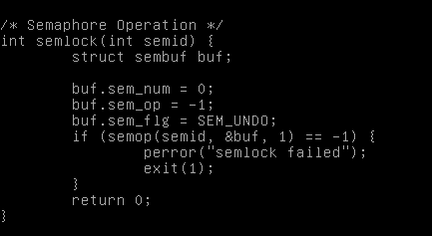
세마포어 실습 (semaphore.c 작성) (4)
세마포어 연산

Slide 38
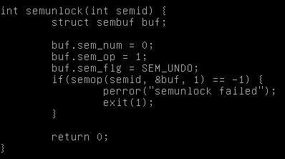
세마포어 실습 (semaphore.c 작성) (5)

Slide 39
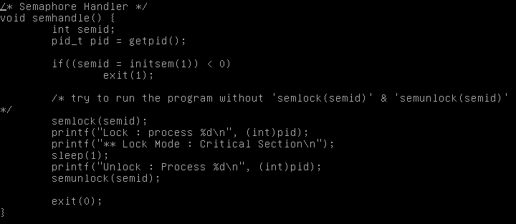
세마포어 실습 (semaphore.c 작성) (6)
세마포어 호출

Slide 40
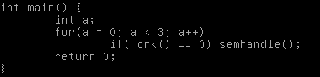
세마포어 실습 (semaphore.c 작성) (7)
semhandle() 함수 내에서 semlock()과 semunlock() 함수를 호출하지 않고 실행한 결과와 호출하고 실행한 결과를 비교해 볼 것

Slide 41
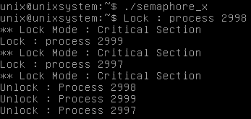
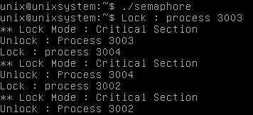
세마포어 실습
세마포어 작동 X
세마포어 작동 O

Slide 42
공유 메모리(Shared Memory)
Shared Memory
같은 메모리 공간을 두 개 이상 프로세스가 공유하여 이를 통해 데이트를 주고 받을 수 있음
공유 메모리를 동기화하지 않을 경우 데이터 손실
동기화 기법 중 하나 : Semaphore

Slide 43
공유 메모리(Shared Memory)
<sys/types.h>, <sys/ipc.h>, <sys/shm.h>
int shmget(key_t key, size_t size, int shmflg)
공유 메모리 생성 함수
shmflg 값은 msgget 함수의 msgflg와 동일

Slide 44
공유 메모리(Shared Memory)
<sys/shm.h>
struct shmid_ds
공유 메모리 정보에 대한 구조체
shm_perm : IPC 공통 구조체(ipc_perm)
shm_segsz : 공유 메모리 세그먼트 크기
shm_lpid : 마지막으로 shmop 동작을 한 pid
shm_cpid : 공유 메모리를 생성한 pid
shm_nattch : 공유 메모리를 연결하고 있는 프로세스 개수
shm_atime : 마지막으로 공유 메모리를 연결(shmat)한 시각
shm_dtime : 마지막으로 공유 메모리 연결을 해제(shmdt)한 시각
shm_ctime : 마지막으로 공유 메모리의 접근 권한을 변경한 시각

Slide 45
공유 메모리(Shared Memory)
<sys/types.h>, <sys/shm.h>
void *shmat(int shmid, const void *shmaddr, int shmflg)
공유 메모리 연결
shmid : shmget 함수로 생성한 공유 메모리 식별자
shmaddr : 공유 메모리를 연결할 주소
shmflg : 읽기/쓰기 권한
int shmdt(char *shmaddr);
공유 메모리 연결 해제
shmaddr : 연결 해제할 공유 메모리의 시작 주소

Slide 46
공유 메모리(Shared Memory)
<sys/types.h>, <sys/ipc.h>, <sys/shm.h>
int shmctl(int shmid, int cmd, struct shmid_ds *buf)
공유 메모리 제어
cmd 값
IPC_RMID, IPC_SET, IPC_STAT : IPC 공통
SHM_LOCK : 공유 메모리 잠금
SHM_UNLOCK : 공유 메모리 잠금 해제

Slide 47
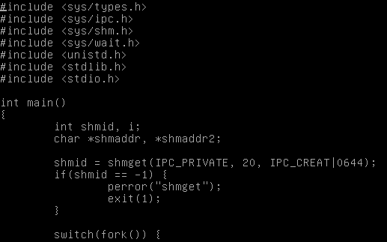
공유 메모리 실습 (shm.c 작성) (1)

Slide 48
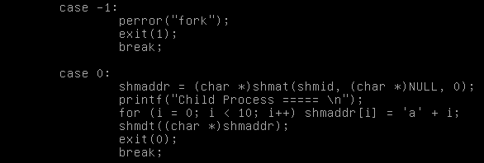
공유 메모리 실습 (shm.c 작성) (2)

Slide 49
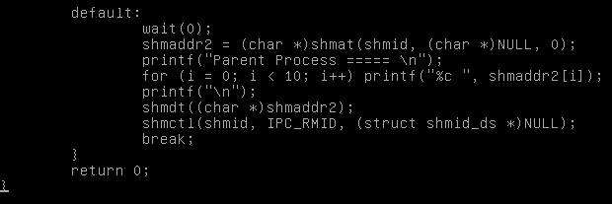
공유 메모리 실습 (shm.c 작성) (3)

Slide 50

공유 메모리 실습

Slide 51
셸 구현 프로젝트 과제 #3
테스트 사항
Redirection 확인
mysh> cat > test.txt XXXXX (임의의 내용 입력) XXXXX ^D mysh> cat < test.txt (작성된 test.txt 파일 확인) mysh> cat < test.txt > test1.txt mysh> cat test1.txt (test.txt의 내용이 test1.txt로 출력되었는지 확인)

Slide 52
셸 구현 프로젝트 과제 #3
테스트 사항
리다이렉션과 파이프 테스트
mysh> ls –l > ls.txt (ls 결과를 ls.txt에 저장 mysh> cat ls.txt (ls.txt 내용 확인) ….. mysh> cat < ls.txt | grep ^d | wc –l > dir_num.txt (ls.txt 파일을 읽어서 “grep ^d”를 통해 디렉터리를 찾고 디렉터리 개수를 dir_num.txt에 저장) mysh > cat dir_num.txt (디렉터리 개수 확인)
grep ^d는 첫 문자 d로 시작되는 행들을 필터링 하는 것임. 즉, ls.txt로부터 디렉터리를 필터링함.

Slide 53
셸 구현 프로젝트 과제 #3
테스트 사항
리다이렉션과 파이프 테스트
백그라운드 프로세스에도 처리할 것
예) ls –l > ls.txt & : ls.txt로의 출력을 백그라운드로
힌트
0번은 stdin, 1번은 stdout, 2번은 stderr
dup2() 함수를 이용해보기
주의 : 한번 닫힌 stdin 등은 다시 열리지 않음

